Slide 1
PLS算法
肖雅夫 2015年4月24日

Slide 2
Content
对PCA和CCA算法的补充
PCA、CCA、PLS算法之间的关系
PLS算法
偏最小二乘（PLS）算法
PLS与CCA算法比较

Slide 3
1. 论文基本情况介绍

Slide 4
4. 偏最小二乘（PLS）算法

Slide 5
4. 偏最小二乘（PLS）算法
偏最小二乘（PLS）算法可以近似看作是：
多元线性回归分析 + 典型相关分析（CCA）+ 主成分分析
回顾PCA和CCA的特点：

Slide 6
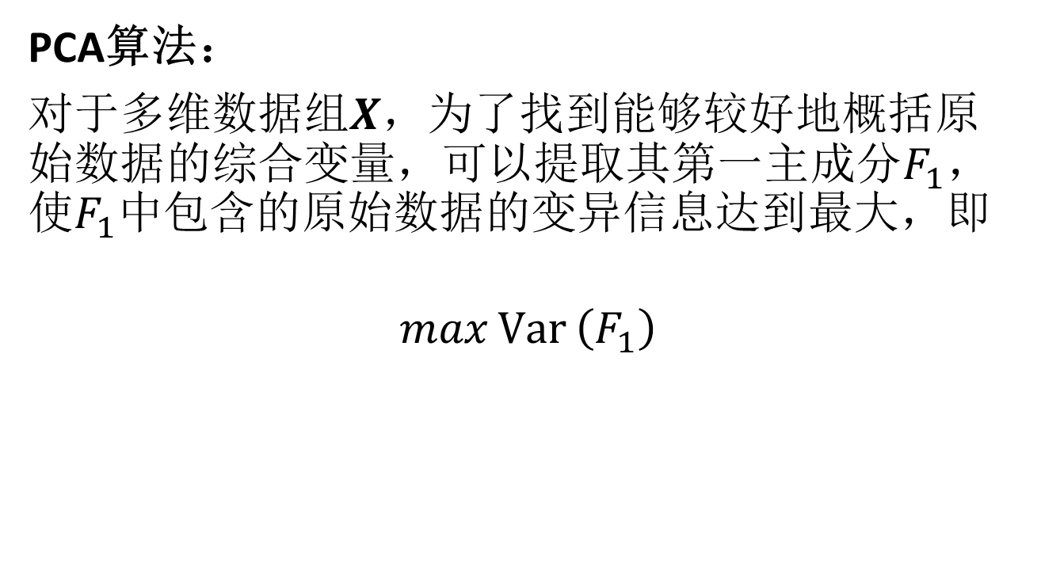
4. 偏最小二乘（PLS）算法
PCA算法：
对于多维数据组$X$，为了找到能够较好地概括原始数据的综合变量，可以提取其第一主成分$F_{1}$，使$F_{1}$中包含的原始数据的变异信息达到最大，即
$$\max{Var}\left(F_{1}\right)$$

Slide 7
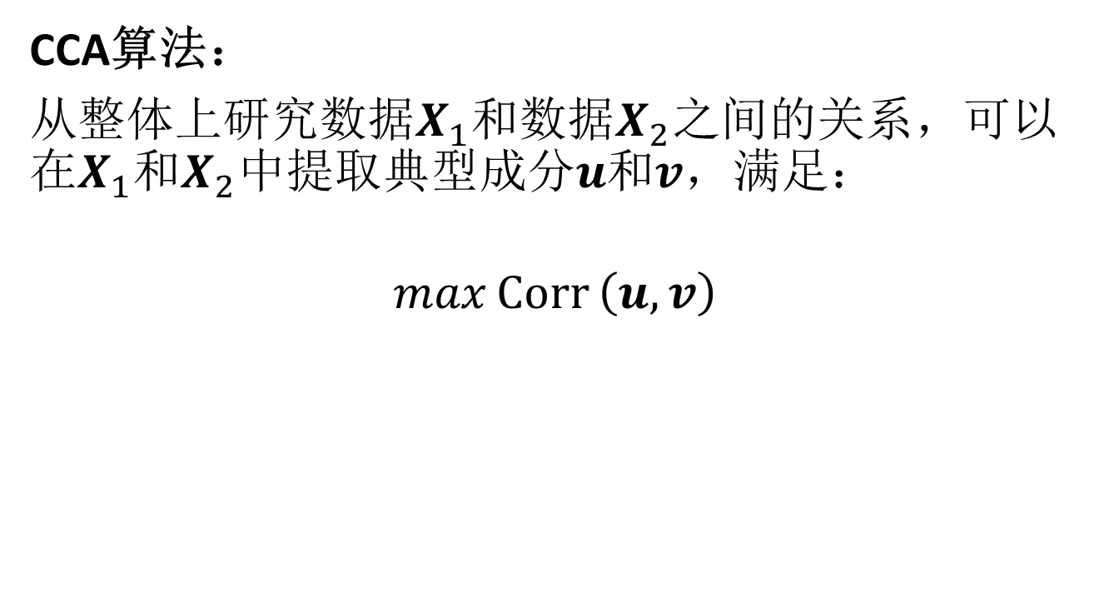
4. 偏最小二乘（PLS）算法
CCA算法：
从整体上研究数据$X_{1}$和数据$X_{2}$之间的关系，可以在$X_{1}$和$X_{2}$中提取典型成分$u和v，$满足：
$$\max{Corr}\left(u, v\right)$$

Slide 8

4. 偏最小二乘（PLS）算法
PLS算法基本思想：
假设有$p$个自变量$\left\{x_{1},x_{2},{…,x}_{p}\right\}$和$q$个因变量$\left\{y_{1},y_{2},{…,y}_{q}\right\}$，我们观测$n$个样本点，由此得到下面的矩阵$X$和$Y$
X
Y
n
n
p
q

Slide 9
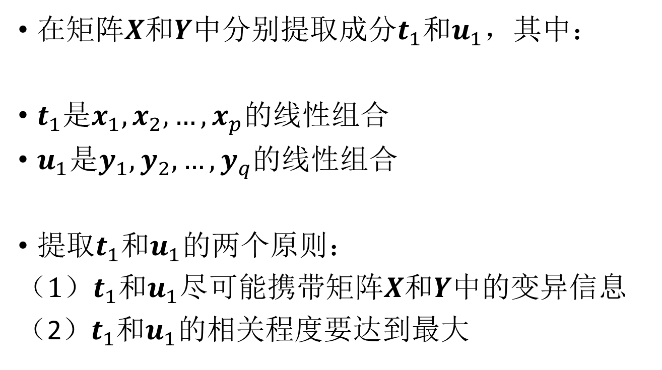
4. 偏最小二乘（PLS）算法
在矩阵$X$和$Y$中分别提取成分$t_{1}$和$u_{1}$，其中：
$t_{1}$是$x_{1},x_{2},{…,x}_{p}$的线性组合
$u_{1}$是$y_{1},y_{2},{…,y}_{q}$的线性组合
提取$t_{1}$和$u_{1}$的两个原则：
（$1）t_{1}$和$u_{1}$尽可能携带矩阵$X$和$Y$中的变异信息
（2）$t_{1}$和$u_{1}$的相关程度要达到最大

Slide 10
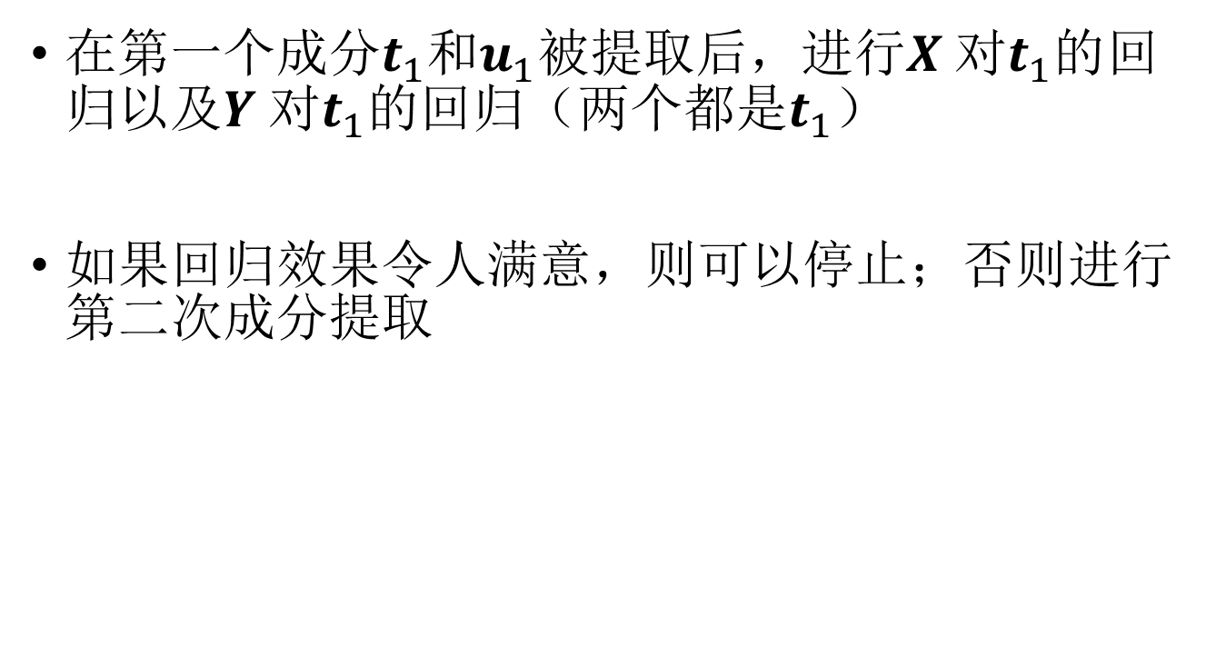
4. 偏最小二乘（PLS）算法
在第一个成分$t_{1}$和$u_{1}$被提取后，进行$X$对$t_{1}$的回归以及$Y$对$t_{1}$的回归（两个都是$t_{1}$）
如果回归效果令人满意，则可以停止；否则进行第二次成分提取

Slide 11
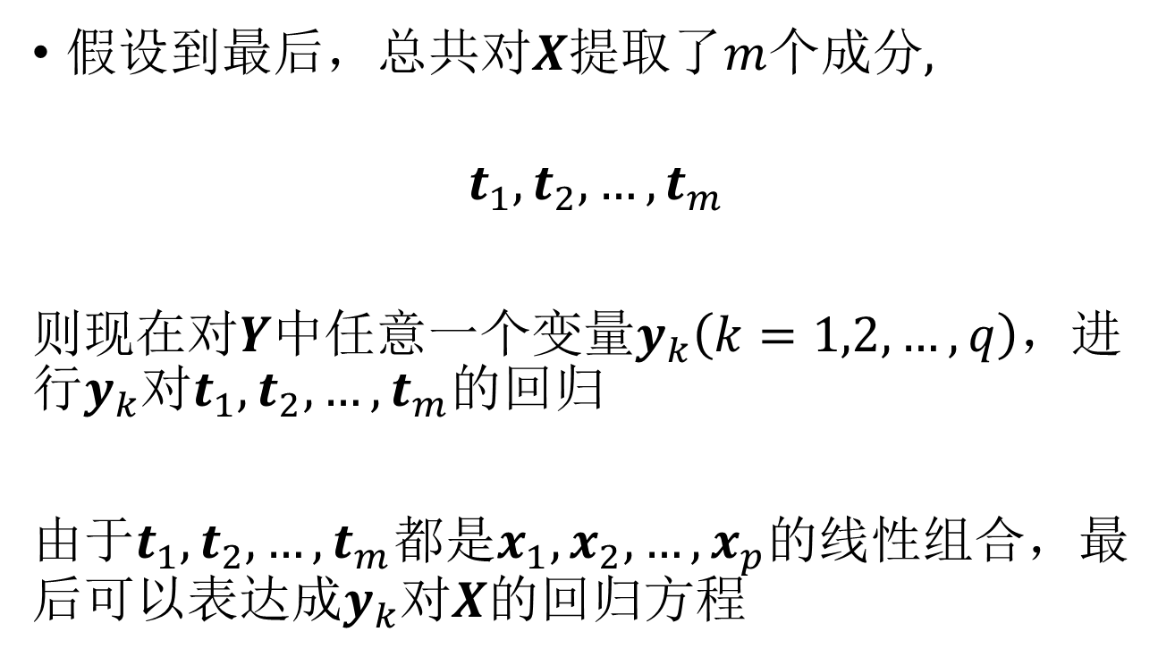
4. 偏最小二乘（PLS）算法
假设到最后，总共对$X$提取了$m$个成分$,$
$${t_{1},t_{2},…,t}_{m}$$
则现在对$Y$中任意一个变量$y_{k}\left(k=1,2,…,q\right)$，进行$y_{k}$对${t_{1},t_{2},…,t}_{m}$的回归
由于${t_{1},t_{2},…,t}_{m}$都是$x_{1},x_{2},{…,x}_{p}$的线性组合，最后可以表达成$y_{k}$对$X$的回归方程

Slide 12
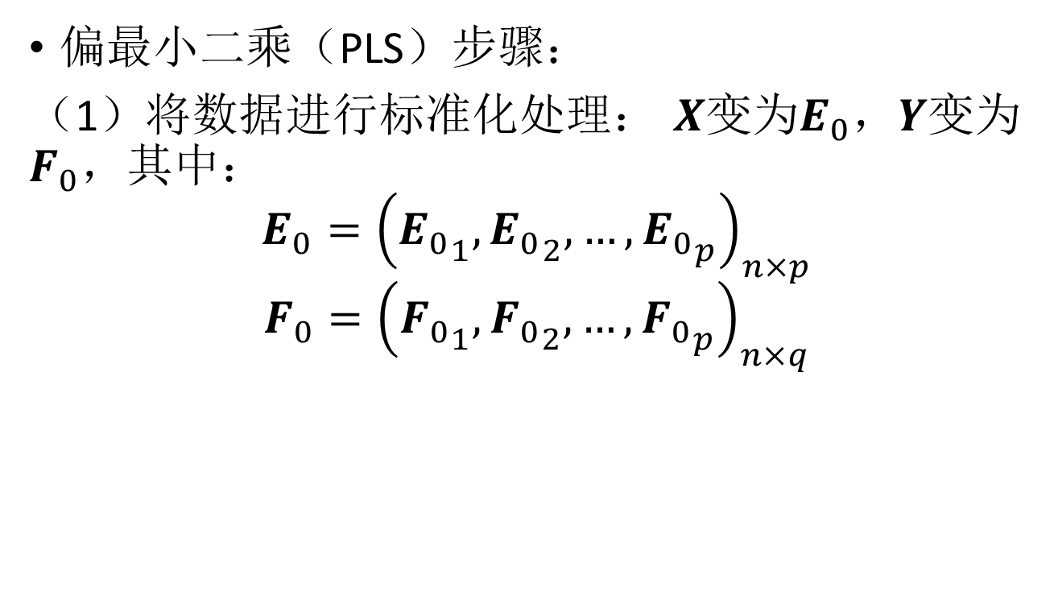
4. 偏最小二乘（PLS）算法
偏最小二乘（PLS）步骤：
（1）将数据进行标准化处理： $X$变为$E_{0}$，$Y$变为$F_{0}$，其中：
$$E_{0}={\left({E_{0}}_{1},{E_{0}}_{2},…,{E_{0}}_{p}\right)}_{n×p}$$
$$F_{0}={\left({F_{0}}_{1},{F_{0}}_{2},…,{F_{0}}_{p}\right)}_{n×q}$$
E₀
F₀
n
n
p
q

Slide 13
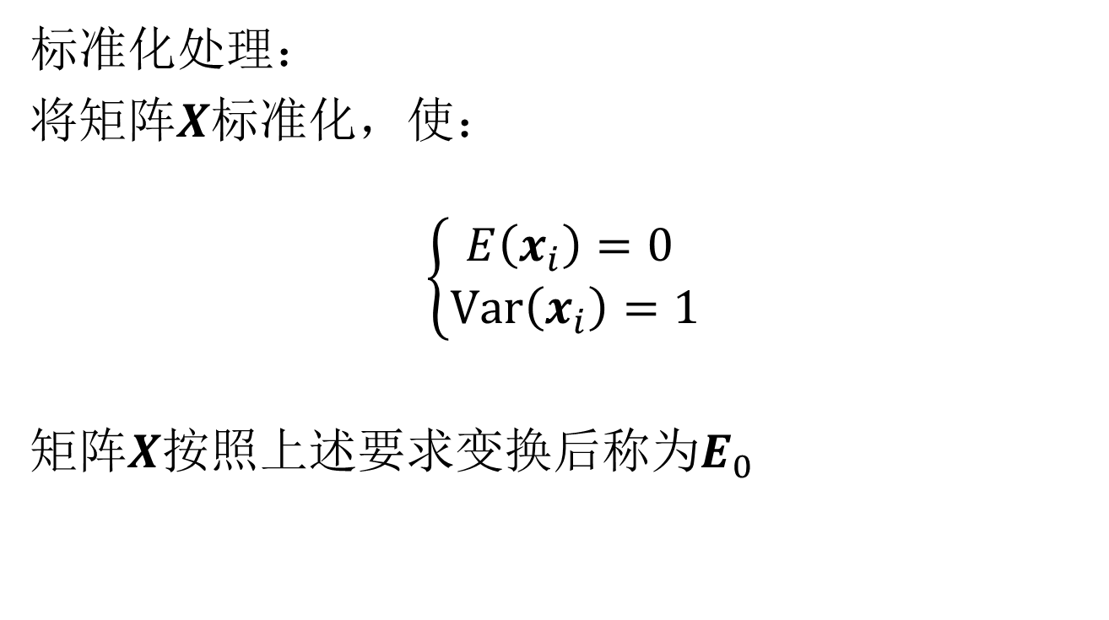
4. 偏最小二乘（PLS）算法
标准化处理：
将矩阵$X$标准化，使：
$$\left\{\begin{aligned}E\left(x_{i}\right)=0 \\ Var\left(x_{i}\right)=1\end{aligned}\right.$$
矩阵$X$按照上述要求变换后称为$E_{0}$
Notes:
i的含义是什么？0-p or 0-n？

Slide 14
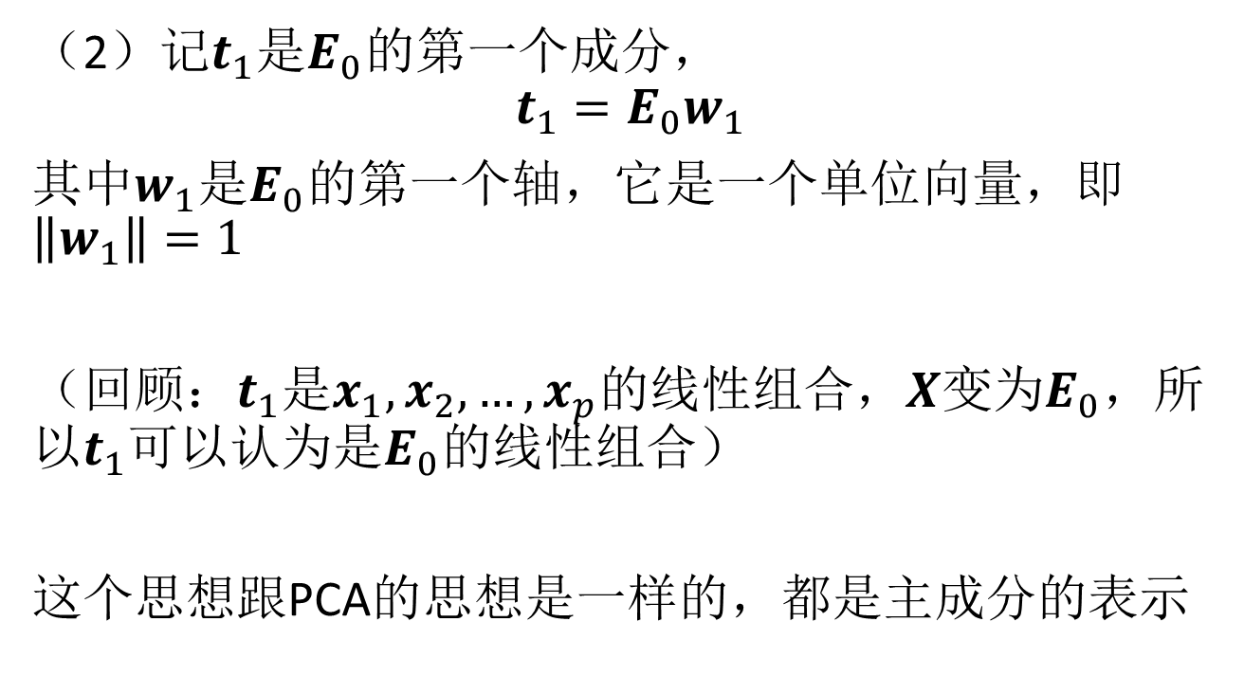
4. 偏最小二乘（PLS）算法
（2）记$t_{1}$是$E_{0}$的第一个成分，
$$t_{1}=E_{0}w_{1}$$
其中$w_{1}$是$E_{0}$的第一个轴，$它$是一个单位向量，即$\left\|w_{1}\right\|=1$
（回顾：$t_{1}$是$x_{1},x_{2},{…,x}_{p}$的线性组合，$X$变为$E_{0}$，所以$t_{1}$可以认为是$E_{0}$的线性组合）
这个思想跟PCA的思想是一样的，都是主成分的表示

Slide 15
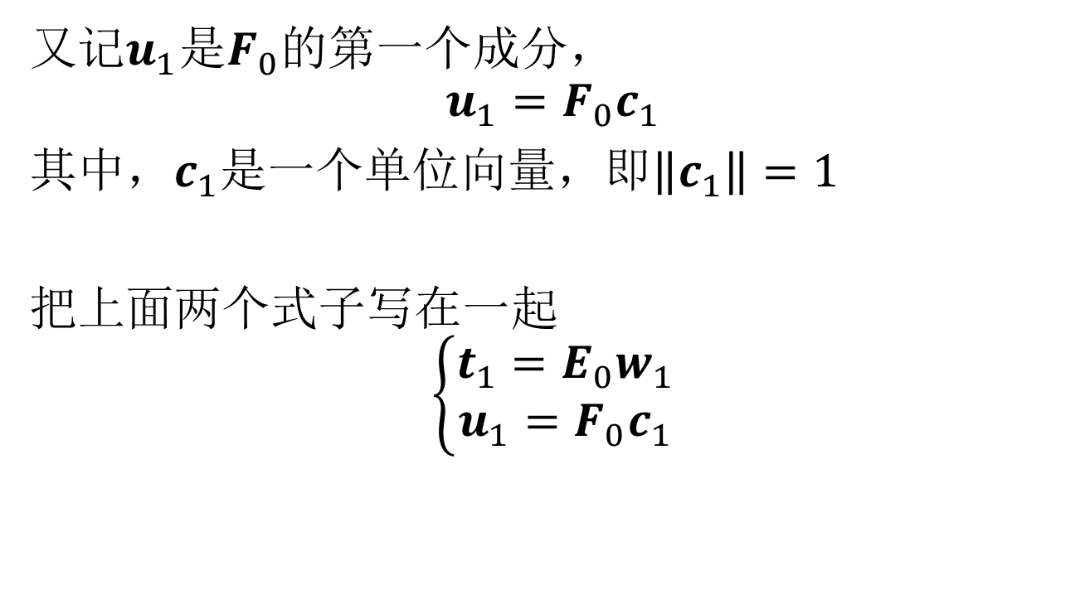
4. 偏最小二乘（PLS）算法
又记$u_{1}$是$F_{0}$的第一个成分，
$$u_{1}=F_{0}c_{1}$$
其中，$c_{1}$是一个单位向量，即$\left\|c_{1}\right\|=1$
把上面两个式子写在一起
$$\left\{\begin{aligned}t_{1}=E_{0}w_{1} \\ u_{1}=F_{0}c_{1}\end{aligned}\right.$$

Slide 16
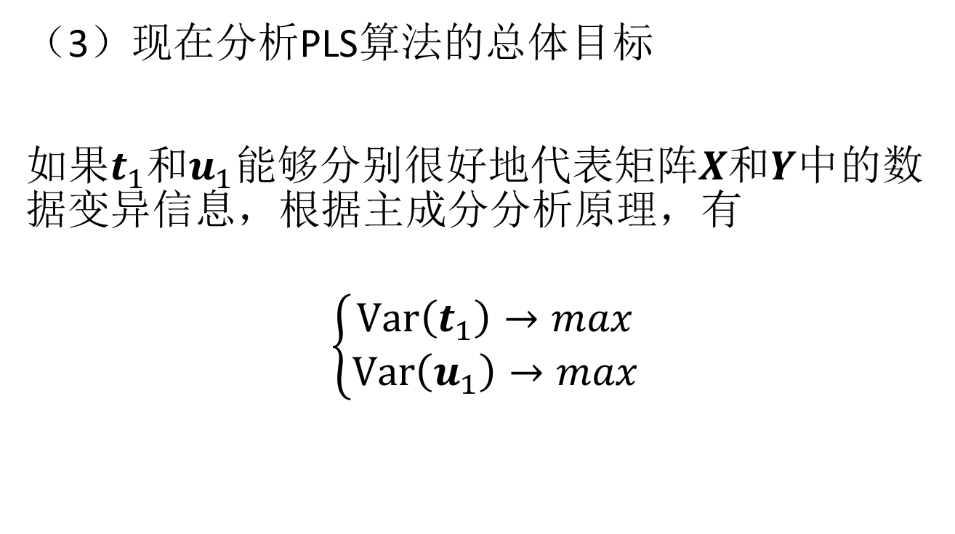
4. 偏最小二乘（PLS）算法
（3）现在分析PLS算法的总体目标
如果$t_{1}$和$u_{1}$能够分别很好地代表矩阵$X$和$Y$中的数据变异信息，根据主成分分析原理，有
$$\left\{\begin{aligned}Var\left(t_{1}\right)→max \\ Var\left(u_{1}\right)→max\end{aligned}\right.$$

Slide 17

4. 偏最小二乘（PLS）算法
另一方面，要求$t_{1}$对$u_{1}$具有最大的解释能力，有典型相关分析（CCA）的思路，$t_{1}$和$u_{1}$的Corr相关系数应该具有最大值，即
$$Corr\left(t_{1}\text{,}u_{1}\right)→max$$

Slide 18

4. 偏最小二乘（PLS）算法
将上面的式子放在一起，有
$$\left\{\begin{aligned}Var\left(t_{1}\right)→max \\ Var\left(u_{1}\right)→max \\ Corr\left(t_{1}\text{,}u_{1}\right)→max \end{aligned}\right.$$

Slide 19
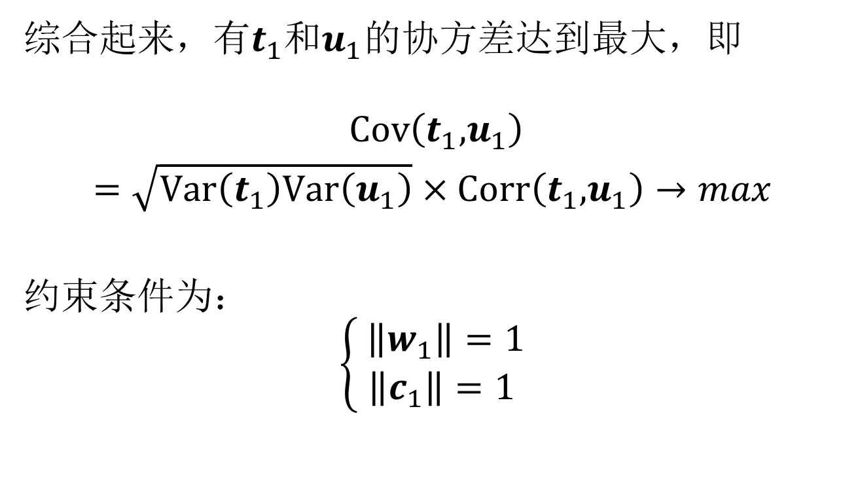
4. 偏最小二乘（PLS）算法
综合起来，有$t_{1}$和$u_{1}$的协方差达到最大，即
$${Cov\left(t_{1}\text{,}u_{1}\right) \atop =\sqrt{Var\left(t_{1}\right)Var\left(u_{1}\right)}×Corr\left(t_{1}\text{,}u_{1}\right)→max }$$
约束条件为：
$$\left\{\begin{aligned} \left\|w_{1}\right\|=1 \\ \left\|c_{1}\right\|=1 \end{aligned}\right.$$

Slide 20
4. 偏最小二乘（PLS）算法
（4）构造拉格朗日等式（随机变量的协方差就是它们的内积，论文《向量理论在概率论中的应用》提供了证明，张同琦，李凤）
Notes:
最后一排转置是否应该取消？ 单位向量转置相关性质

Slide 21

4. 偏最小二乘（PLS）算法
（4）构造拉格朗日等式
$$ℒ= w_{1}^{T}E_{0}F_{0}c_{1}−λ_{1}\left(w_{1}^{T}w_{1}−1\right)−λ_{2}\left(c_{1}^{T}c_{1}−1\right)$$
(1)

Slide 22
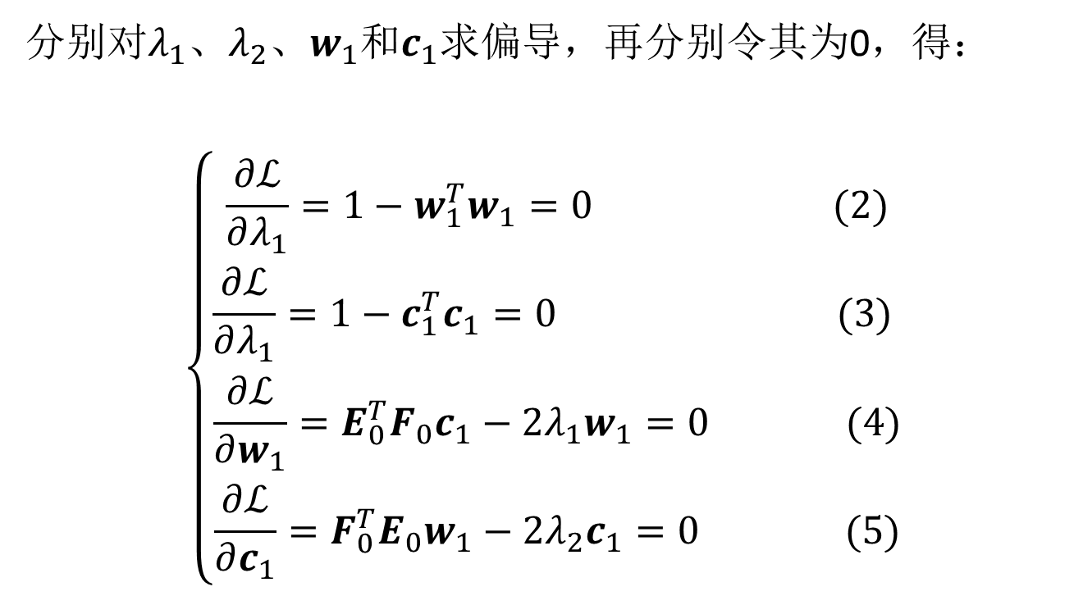
4. 偏最小二乘（PLS）算法
分别对$λ_{1}$、$λ_{2}$、$w_{1}$和$c_{1}$求偏导，再分别令其为0，得：
$$\left\{\begin{aligned}\frac{∂ℒ}{∂λ_{1}}=1−w_{1}^{T}w_{1}=0 (2) \\ \frac{∂ℒ}{∂λ_{1}}=1−c_{1}^{T}c_{1}=0\text{ (3)} \\ \frac{∂ℒ}{∂w_{1}}=E_{0}^{T}F_{0}c_{1}−2λ_{1}w_{1}=0 \text{(}\text{4}\text{)} \\ \frac{∂ℒ}{∂c_{1}}=F_{0}^{T}E_{0}w_{1}−2λ_{2}c_{1}=0 \text{(}\text{5}\text{)}\end{aligned}\right.$$

Slide 23

4. 偏最小二乘（PLS）算法
综合这四个式子，得到：
$$2λ_{1}=2λ_{2}={w_{1}^{T}F}_{0}^{T}E_{0}c_{1} (6)$$
由（4）式和（5）式，分别可得：
$c_{1}=\frac{2λ_{1}w_{1}}{E_{0}^{T}F_{0}}$ (7)
$c_{1}=\frac{E_{0}F_{0}^{T}w_{1}}{2λ_{2}}$ (8)

Slide 24
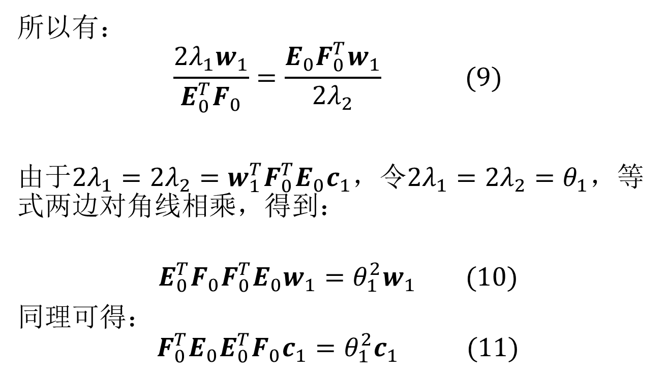
4. 偏最小二乘（PLS）算法
所以有：
$$\frac{2λ_{1}w_{1}}{E_{0}^{T}F_{0}}=\frac{E_{0}F_{0}^{T}w_{1}}{2λ_{2}} (9)$$
由于$2λ_{1}=2λ_{2}={w_{1}^{T}F}_{0}^{T}E_{0}c_{1}$，令$2λ_{1}=2λ_{2}=θ_{1}$，等式两边对角线相乘，得到：
$$E_{0}^{T}F_{0}F_{0}^{T}E_{0}w_{1}=θ_{1}^{2}w_{1} (10)$$
同理可得：
$$F_{0}^{T}E_{0}E_{0}^{T}F_{0}c_{1}=θ_{1}^{2}c_{1} (11)$$

Slide 25
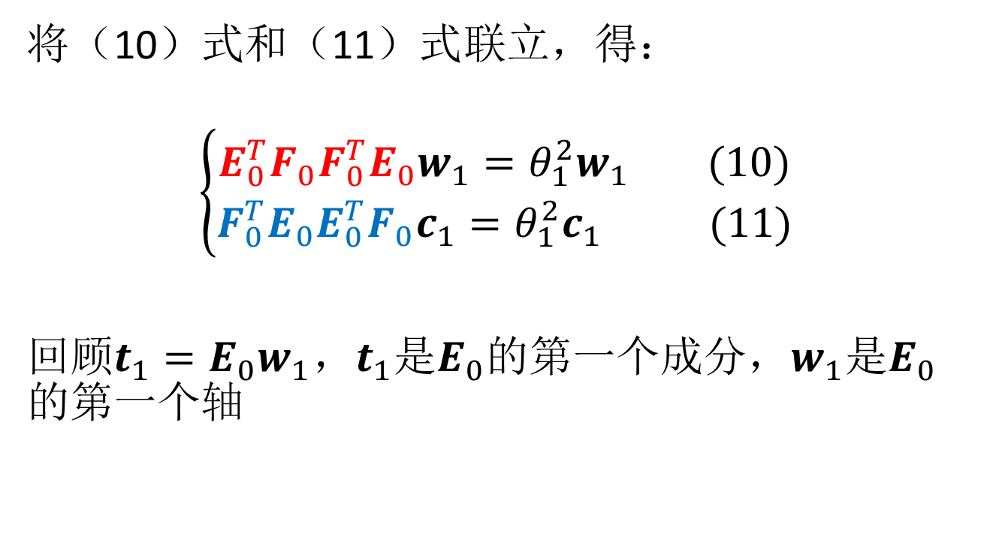
4. 偏最小二乘（PLS）算法
将（10）式和（11）式联立，得：
$$\left\{\begin{aligned}E_{0}^{T}F_{0}F_{0}^{T}E_{0}w_{1}=θ_{1}^{2}w_{1} (10) \\ F_{0}^{T}E_{0}E_{0}^{T}F_{0}c_{1}=θ_{1}^{2}c_{1} (11) \end{aligned}\right.$$
回顾$t_{1}=E_{0}w_{1}$，$t_{1}$是$E_{0}$的第一个成分，$w_{1}$是$E_{0}$的第一个轴

Slide 26
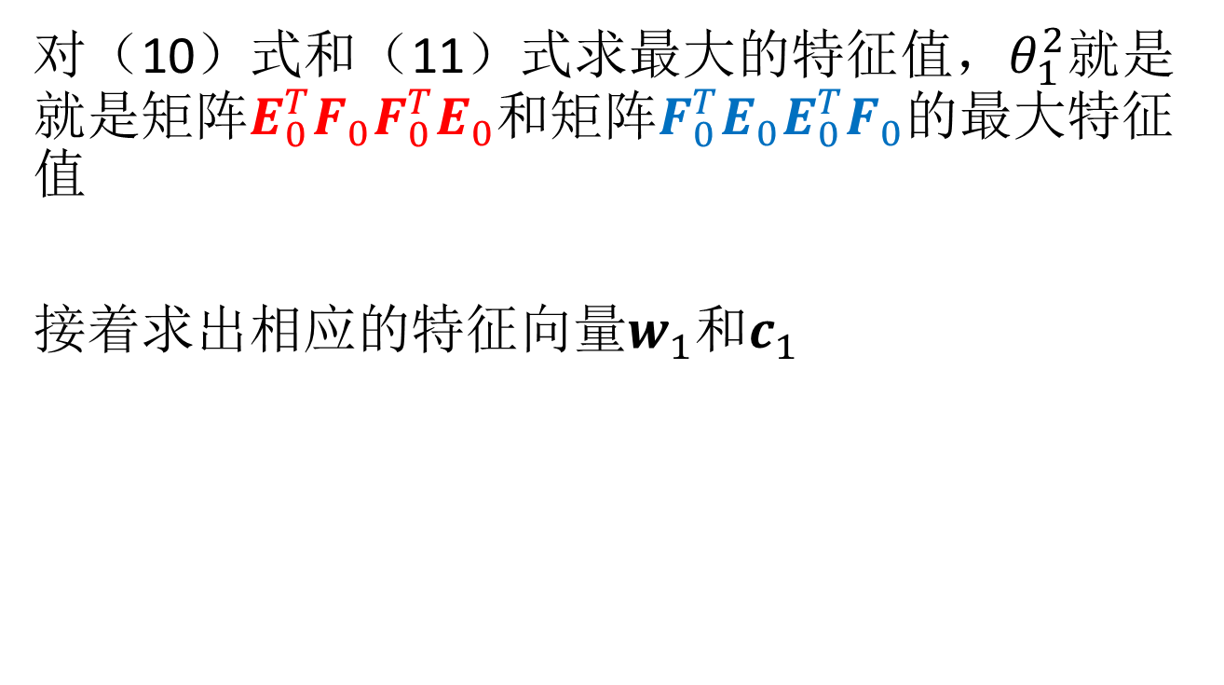
4. 偏最小二乘（PLS）算法
对（10）式和（11）式求最大的特征值，$θ_{1}^{2}$就是就是矩阵$E_{0}^{T}F_{0}F_{0}^{T}E_{0}$和矩阵$F_{0}^{T}E_{0}E_{0}^{T}F_{0}$的最大特征值
接着求出相应的特征向量$w_{1}$和$c_{1}$

Slide 27
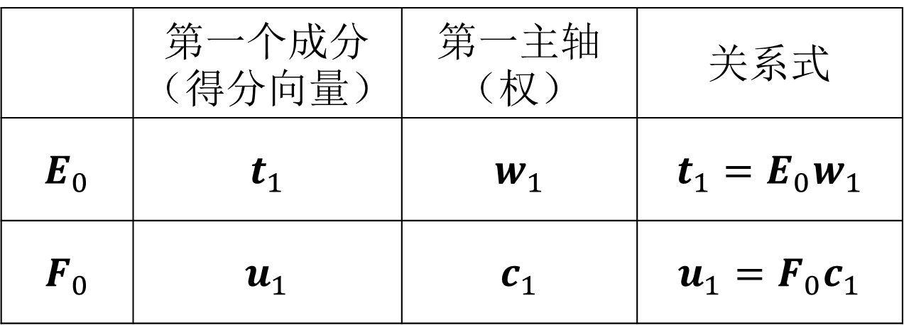
4. 偏最小二乘（PLS）算法
★最后得到的结果如下：
 | 第一个成分（得分向量） | 第一主轴（权） | 关系式
$$E_{0}$$ | $$t_{1}$$ | $$w_{1}$$ | $$t_{1}=E_{0}w_{1}$$
$$F_{0}$$ | $$u_{1}$$ | $$c_{1}$$ | $$u_{1}=F_{0}c_{1}$$

Slide 28
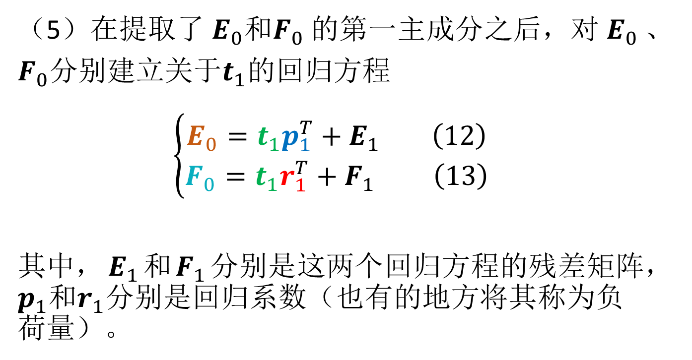
4. 偏最小二乘（PLS）算法
（5）在提取了$E_{0}和F_{0}$的第一主成分之后，对$E_{0}$、$F_{0}$分别建立关于$t_{1}$的回归方程
$$\left\{\begin{aligned}E_{0}=t_{1}p_{1}^{T}+E_{1} \left(12\right) \\ F_{0}=t_{1}r_{1}^{T}+F_{1} \left(13\right)\end{aligned}\right.$$
其中，$E_{1}$和$F_{1}$分别是这两个回归方程的残差矩阵，$p_{1}$和$r_{1}$分别是回归系数（也有的地方将其称为负荷量）。

Slide 29
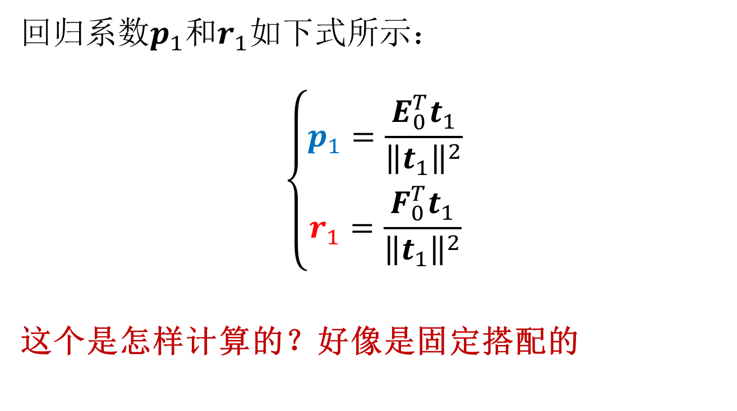
4. 偏最小二乘（PLS）算法
回归系数$p_{1}$和$r_{1}$如下式所示：
$$\left\{\begin{aligned}p_{1}=\frac{E_{0}^{T}t_{1}}{{\left\|t_{1}\right\|}^{2}} \\ r_{1}=\frac{F_{0}^{T}t_{1}}{{\left\|t_{1}\right\|}^{2}}\end{aligned}\right.$$
这个是怎样计算的？好像是固定搭配的

Slide 30

4. 偏最小二乘（PLS）算法
此时，残差矩阵为：
$$\left\{\begin{aligned}E_{1}={E_{0}−t}_{1}p_{1}^{T} \left(12\right) \\ F_{1}={F_{0}−t}_{1}r_{1}^{T} \left(13\right)\end{aligned}\right.$$

Slide 31
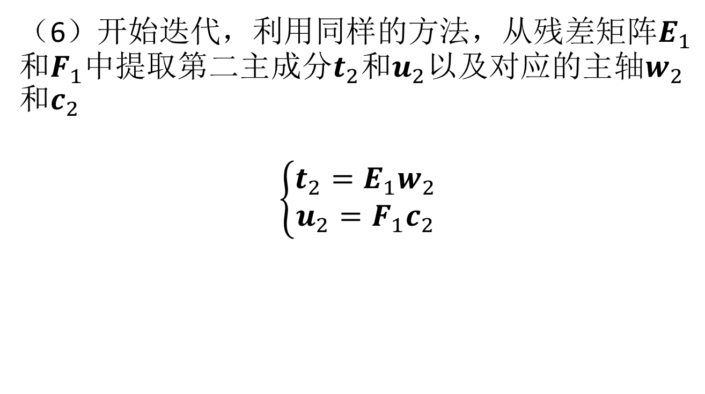
4. 偏最小二乘（PLS）算法
（6）开始迭代，利用同样的方法，从残差矩阵$E_{1}$和$F_{1}$中提取第二主成分$t_{2}$和$u_{2}$以及对应的主轴$w_{2}$和$c_{2}$
$$\left\{\begin{aligned}t_{2}=E_{1}w_{2} \\ u_{2}=F_{1}c_{2}\end{aligned}\right.$$

Slide 32
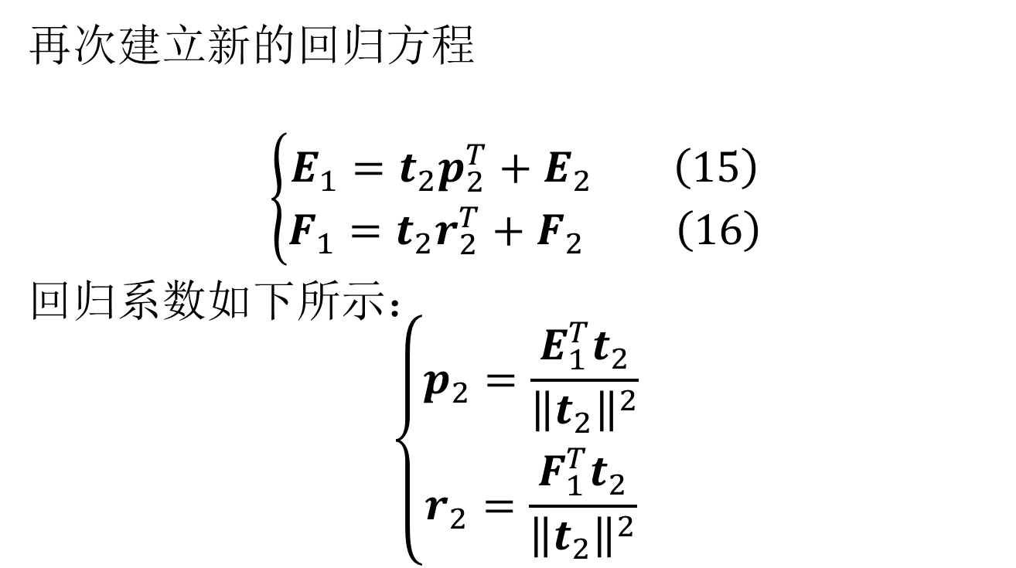
4. 偏最小二乘（PLS）算法
再次建立新的回归方程
$$\left\{\begin{aligned}E_{1}=t_{2}p_{2}^{T}+E_{2} \left(15\right) \\ F_{1}=t_{2}r_{2}^{T}+F_{2} \left(16\right)\end{aligned}\right.$$
回归系数如下所示：
$$\left\{\begin{aligned}p_{2}=\frac{E_{1}^{T}t_{2}}{{\left\|t_{2}\right\|}^{2}} \\ r_{2}=\frac{F_{1}^{T}t_{2}}{{\left\|t_{2}\right\|}^{2}}\end{aligned}\right.$$

Slide 33
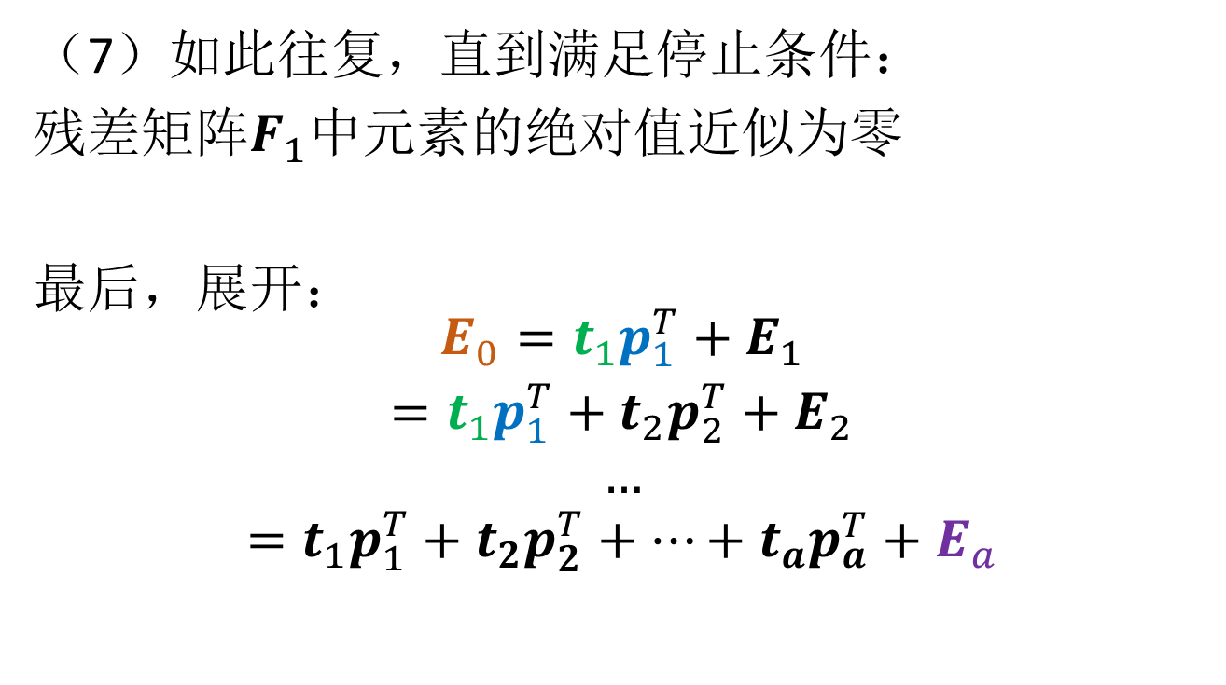
4. 偏最小二乘（PLS）算法
（7）如此往复，直到满足停止条件：
残差矩阵$F_{1}$中元素的绝对值近似为零
最后，展开：
$${E_{0}=t_{1}p_{1}^{T}+E_{1} \atop \begin{aligned}=t_{1}p_{1}^{T}+t_{2}p_{2}^{T}+E_{2} \\ … \\ =t_{1}p_{1}^{T}+t_{2}p_{2}^{T}+…+t_{a}p_{a}^{T}+E_{a}\end{aligned}}$$

Slide 34
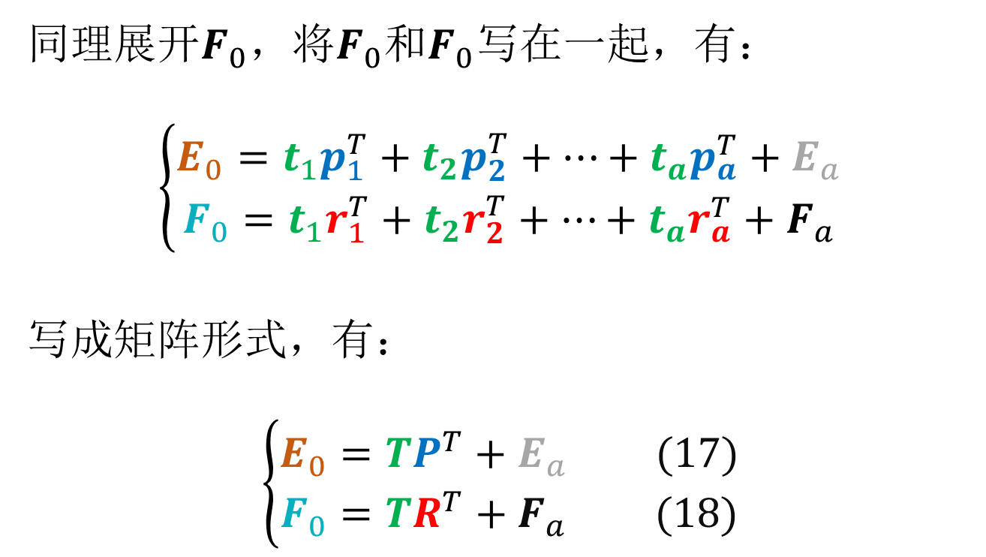
4. 偏最小二乘（PLS）算法
同理展开$F_{0}$，将$F_{0}$和$F_{0}写$在一起，有：
$$\left\{\begin{aligned}E_{0}=t_{1}p_{1}^{T}+t_{2}p_{2}^{T}+…+t_{a}p_{a}^{T}+E_{a} \\ F_{0}=t_{1}r_{1}^{T}+t_{2}r_{2}^{T}+…+t_{a}r_{a}^{T}+F_{a}\end{aligned}\right.$$
写成矩阵形式，有：
$$\left\{\begin{aligned}E_{0}={TP}^{T}+E_{a} (17) \\ F_{0}={TR}^{T}+F_{a} (18)\end{aligned}\right.$$

Slide 35
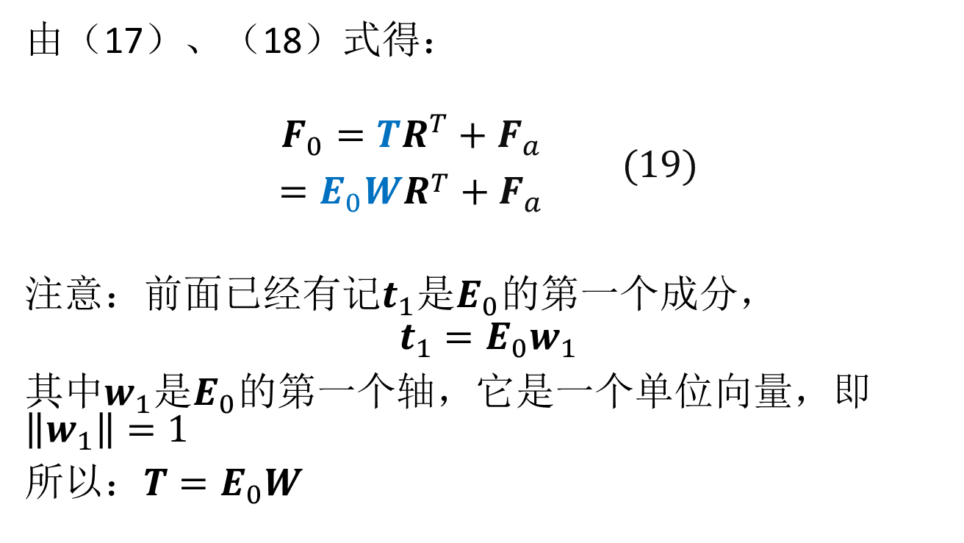
4. 偏最小二乘（PLS）算法
由（17）、（18）式得：
$${F_{0}={TR}^{T}+F_{a} \atop =E_{0}{WR}^{T}+F_{a}} (19)$$
注意：前面已经有记$t_{1}$是$E_{0}$的第一个成分，
$$t_{1}=E_{0}w_{1}$$
其中$w_{1}$是$E_{0}$的第一个轴，$它$是一个单位向量，即$\left\|w_{1}\right\|=1$
所以：$T=E_{0}W$

Slide 36
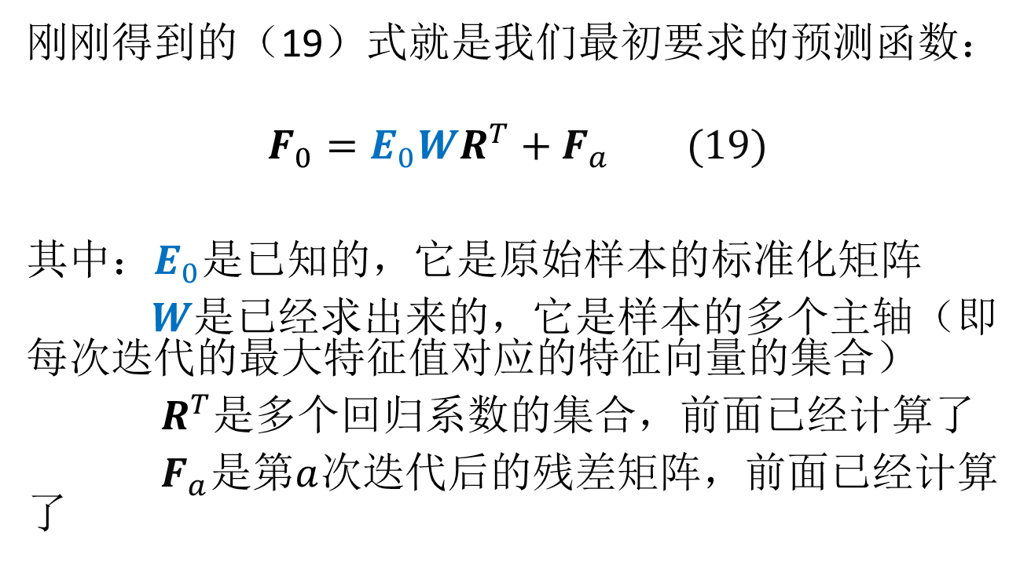
4. 偏最小二乘（PLS）算法
刚刚得到的（19）式就是我们最初要求的预测函数：
$$F_{0}=E_{0}{WR}^{T}+F_{a} (19)$$
其中：$E_{0}$是已知的，它是原始样本的标准化矩阵
$W$是已经求出来的，它是样本的多个主轴（即每次迭代的最大特征值对应的特征向量的集合）
$R^{T}是$多个回归系数的集合，前面已经计算了
$F_{a}$是第$a$次迭代后的残差矩阵，前面已经计算了

